Slide 1
O‘zbek tili
5
sinf
Mavzu:
Navro‘z bayrami.
(Maza-ta’m bildiruvchi sifat qo‘shimchalari)

Slide 2
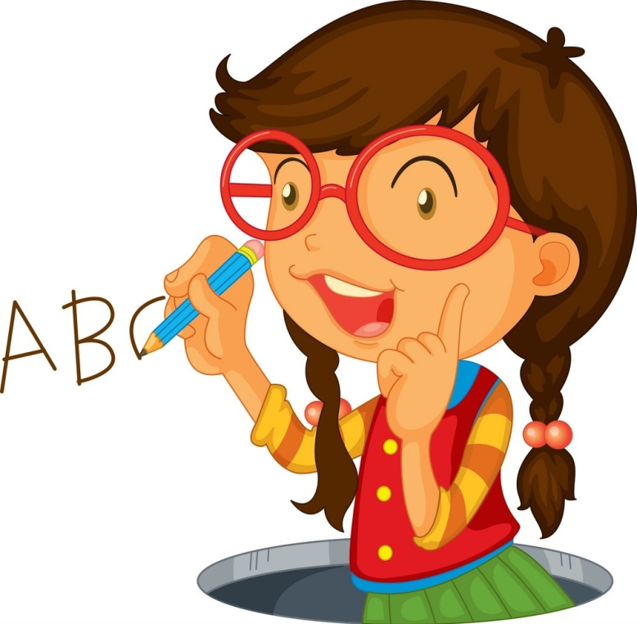
MUSTAQIL BAJARISH UCHUN TOPSHIRIQLAR
1. Mustaqil ish. Yetti xil maza-ta’mni ifodalovchi so‘zlardan foydalanib, “Navro‘z taomlari” mavzusida matn tuzing.
2. Berilgan sifatlar ishtirokida gaplar tuzing: mazali, achchiq, taxir, suvli, nordon. (141-bet)

Slide 3
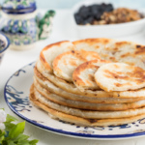
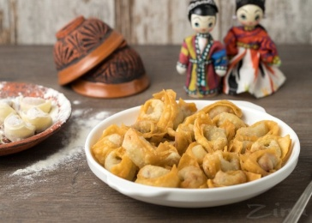
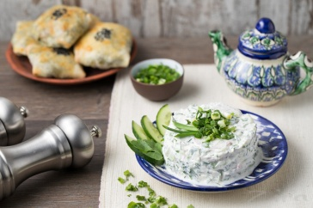
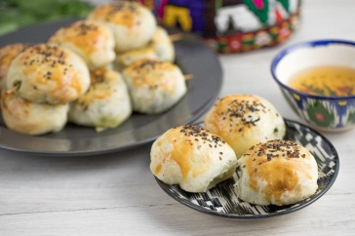
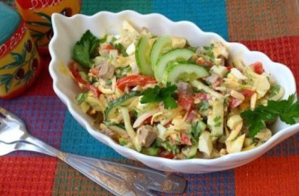
Topshiriqlarni yodga oling
Achchiq piyozlardan qo‘shib tayyorlangan qatlama bahor faslida juda foydalidir.
Bayram dasturxoniga qovurilgan mazali chuchvaralar o‘zgacha ko‘rk beradi.
Nordon yoki chuchuk suzmalardan foydali bahoriy salat tayyorlanadi.
Yalpiz va turli ko‘katlardan yopilgan totli ko‘k somsalar bahor faslida jonga darmon hisoblanadi.
Taxir, nordon, mazali ko‘katlar solingan turli salatlar vitaminlarga boydir.

Slide 4
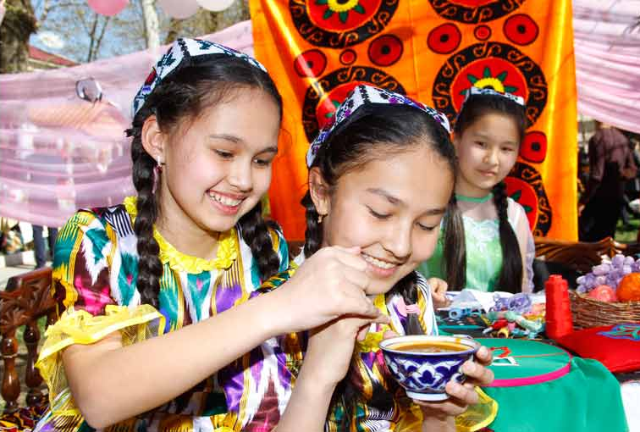
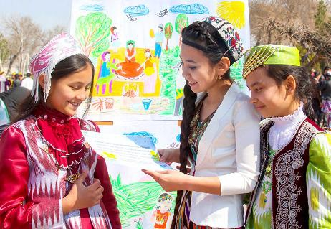
Suhbat
1-topshiriq. Suhbatni o‘qing va davom ettiring.
- Salom, Nigora opa!
- Salom, Umida!
Yaxshimisan?
O‘qishlaring yaxshimi?
- Rahmat. Hammasi
joyida.

Slide 5
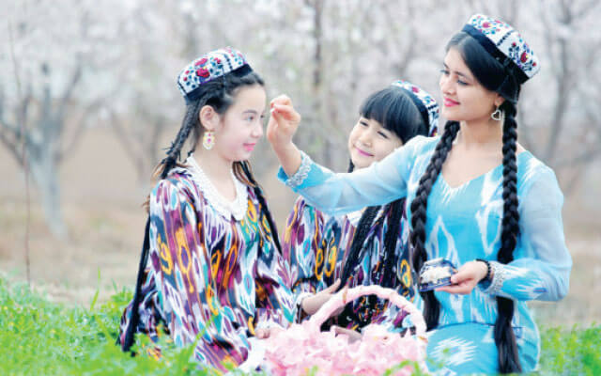
Suhbat
- Umida, ertaga men bilan
buvimlarnikiga borasan-a?
Esingdan chiqmasin.
- Ha, albatta! Birgalikda
borib Navro‘z bayrami bilan
tabriklasak, juda xursand
bo‘ladilar.

Slide 6
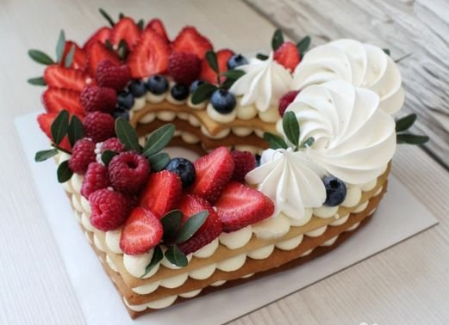
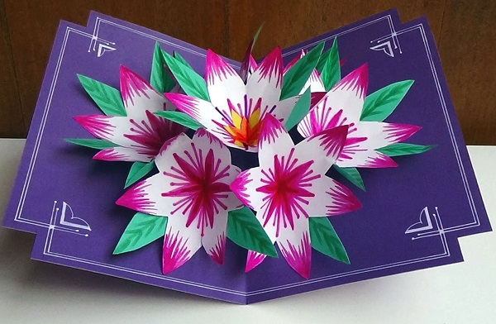
Chiroyli tabriknoma
- Kechqurun men tort pishiraman.
Sen menga yordam berasan.
- Men mehnat darsida rangli
qog‘ozlar bilan kompozitsiya
tayyorlashni o‘rgandim. Buvim
uchun chiroyli tabriknoma
tayyorlayapman.

Slide 7
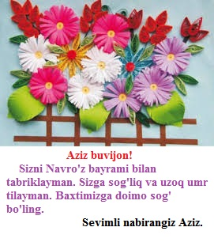
Tabriknoma
2-topshiriq. Namunadan foydalanib tabriknoma matnini tuzing. Пользуясь образцом составьте поздравительный текст.
Aziz buvijon!
Sizni Navro‘z bayrami bilan tabriklayman. Sizga sog‘liq va uzoq umr tilayman. Baxtimizga doimo sog‘ bo‘ling.
Sevimli nabirangiz Aziz.

Slide 8
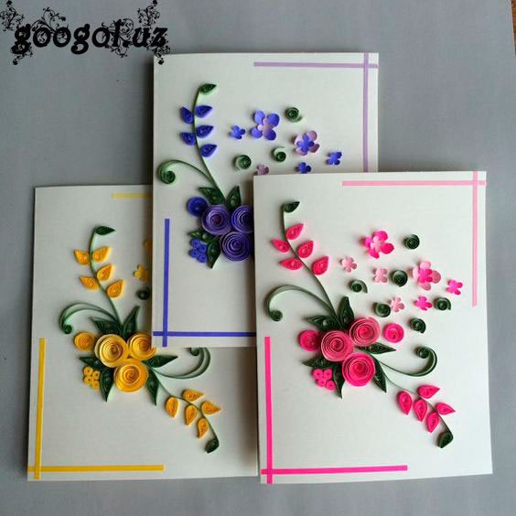
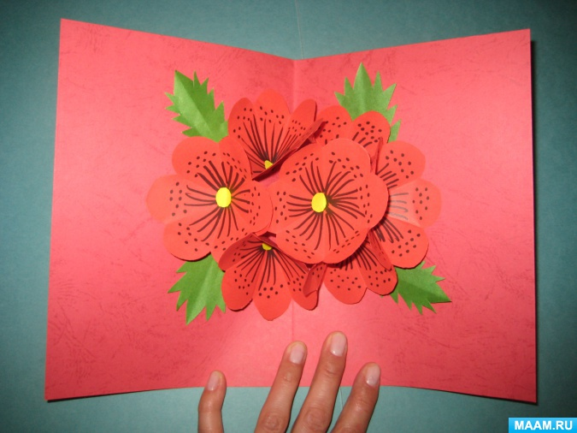
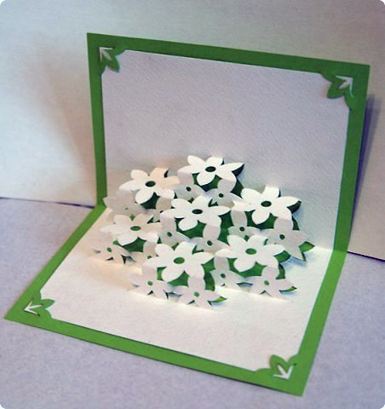
Tabriknoma
2-topshiriq. Namunadan foydalanib tabriknoma matnini tuzing.

Slide 9
Muomala odobi
Tabriklash va istakka javob
Rahmat.
Tabrik uchun rahmat.
Tashakkur.
- Sizga ham tilayman.
Minnatdorman.
Xursand bo‘ldim.

Slide 10
Bilib oling
Maza-ta’m bildiruvchi so‘zlar -li, -siz qo‘shimchalari bilan ham hosil bo‘ladi. Masalan: mazali – mazasiz, tuzli – tuzsiz.
Men mazali ovqat tayyorladim.
Sho‘rva biroz tuzsiz bo‘libdi.

Slide 11
Fonetik mashq
mazali
shirali
mazasiz
shirasiz
tuzli
suvli
tuzsiz
suvsiz

Slide 12
1-mashq (143-bet)
Ajratib ko‘rsatilgan so‘zlarning ma’nosini aniqlang.
1. Yurtimizda Navro‘z bayramiga qizg‘in tayyorgarlik ko‘rilyapti.
2. Bayram konserti uchun turli millat raqslaridan tashkil topgan sahna tayyorladik.
3. Maktabimizda bahorgi obodonlashtirish ishlari boshlandi.
4. Sinf rahbarimiz bilan lola sayliga ketyapmiz.

Slide 13
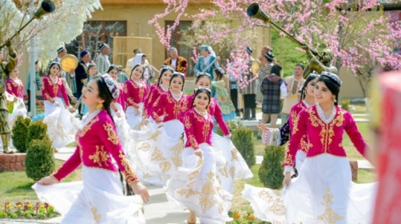
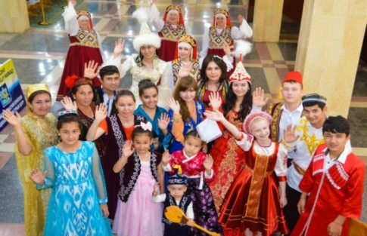
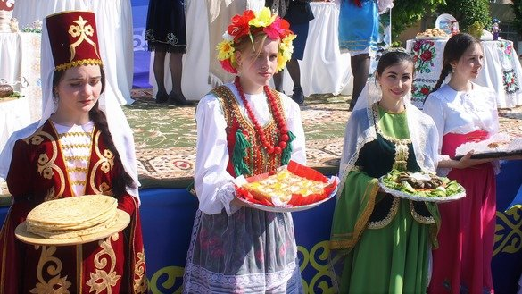
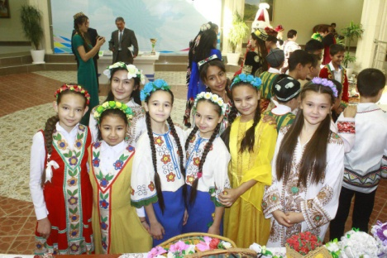
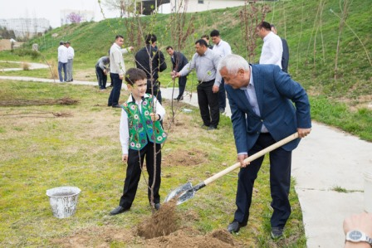
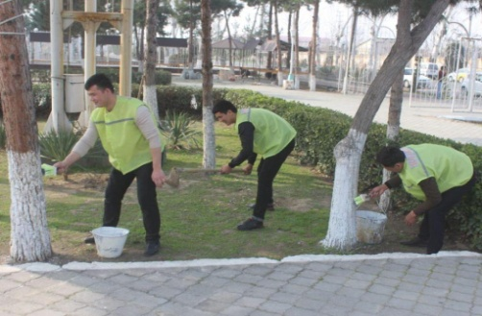
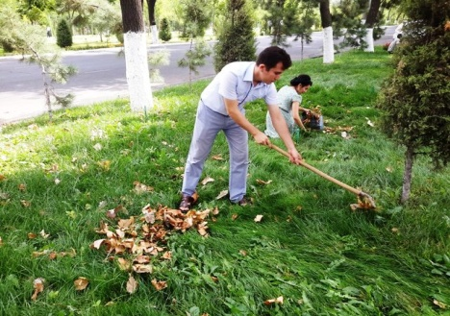
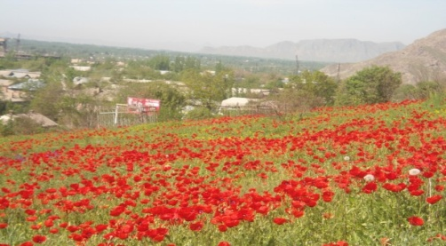
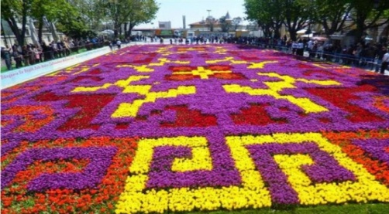
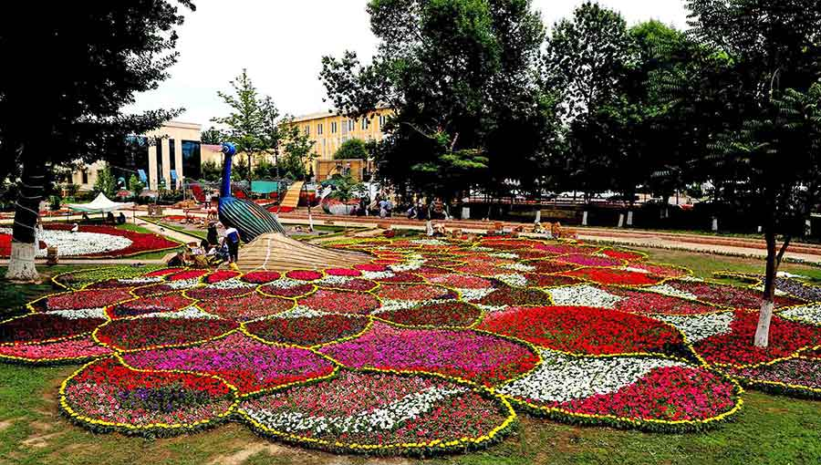
1-mashqni tekshiramiz
Navro‘z
turli millat
obodonlashtirish
lola sayliga

Slide 14
2-mashq (143-bet)
Berilgan so‘z va so‘z birikmalari ishtirokida gaplar tuzing. Составьте предложения при помощи данных слов и словосочетаний.
Navro‘z, bayram, sumalak, bayram taomlari, Navro‘z udumlari, ko‘k somsa, osh tayyorlamoq.

Slide 15
Mashqni bajaramiz
Berilgan so‘z va so‘z birikmalari ishtirokida gaplar tuzing.
1. Navro‘z “yangi kun” degan ma’noni bildiradi.
2. Navro‘z bahor bayrami hisoblanadi.
3. Bahor faslida doshqozonlarda sumalak pishiriladi.
4. Bayram taomlari tayyorlanib, dasturxon bezatiladi.
5. Navro‘z udumlaridan qo‘shiqlar, termalar aytilib, raqslar, xalq o‘yinlari o‘ynaladi.

Slide 16
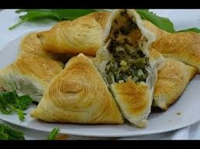
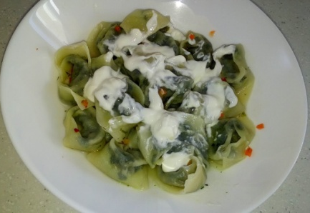
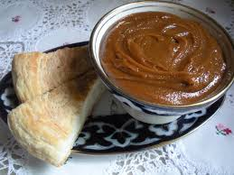
Mustaqil ish
Nima sababdan ko‘k somsa, ko‘k chuchvara, sumalak bahorda tayyorlanadi?
1. Ko‘k somsa, ko‘k chuchvara turli o‘simlik va ko‘katlardan tayyorlanadi, bahorda inson organizmi uchun foydali hisoblanadi.
2. Sumalak, asosan, bahor faslida bugʻdoyning yosh novdalari, un, yogʻlardan tayyorlanadi.1 sutka mobaynida pishiriladi. Sumalak bahorgi shifobaxsh taom hisoblanadi.

Slide 17
MUSTAQIL BAJARISH UCHUN TOPSHIRIQLAR
1. 3-topshiriq. O‘qing. Tinglang. So‘zlang. (143-bet)
2. Bahor bayramlaridan biri bilan tabriklab, sinfdoshingizga tabriknoma yozing. (143-bet)

